Slide 1

Ovzduší na českopolském pohraničí zdravotní účinky látek
Ochrana ovzduší - Zvyšování kvalifikace absolventů v oblasti enviromentu
Ochrona powietrza - Podnoszenie kwalifikacji absolwentów w dziedzinie edukacji ekologicznej
Číslo projektu CZ.11.3.119/0.0/0.0/16_010/0000990

Slide 2
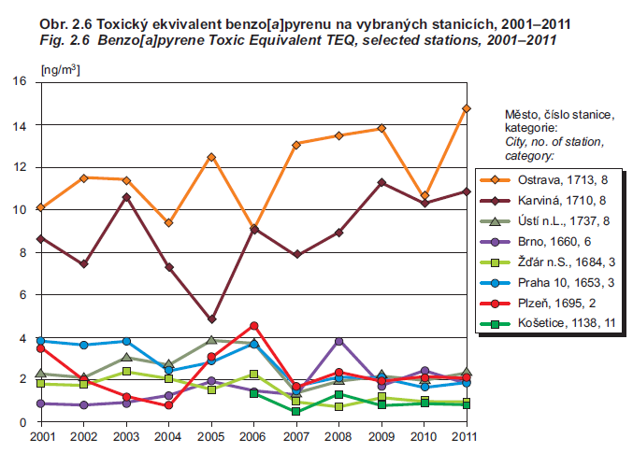
Cílem projektu je zvýšit odbornou úroveň znalostí absolventů středních škol v oblasti ochrany ovzduší a získat informace o příčinách znečištění, způsobech monitorování kvality ovzduší a způsobech komunikace vzniklého zdravotního rizika. Propojení praxe zapojených expertů s pedagogy na školách je jedinou možností jak přiblížit žákům moderní technologie a naučit je o ovzduší "přemýšlet".

Slide 3
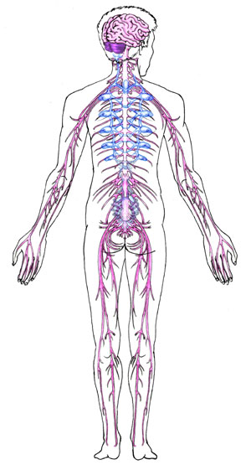
Působení toxických látek na organizmus
Intoxikace se může projevit lokálně a nebo systémově.
Lokální toxické účinky se projevují v místě prvního kontaktu toxické látky - s biologickým systémem - kůží, trávícím traktem, respiračním traktem (např. dožití leptavých látek, inhalace dráždivých látek).
Systémová toxicita nastává po většině toxických látek. Všechny orgány však nejsou zasaženy stejně silně. Většinou se toxicita projeví na jednom či dvou orgánech, které se pak pokládají za tzv. cílové orgány.
Cílovým orgánem systémové toxicity je nejčastěji centrální nervový systém, dále pak krev a krvetvorný systém a vnitřní orgány. Nejméně často jsou cílovými orgány sval a kost.
Zvláštním mechanismem toxického působení je chemická alergie. Alergická reakce se rozvine po opětovném podání i velmi nízké dávky toxické látky (interakcí antigen - protilátka) a může se projevit od malých poškození kůže (urtikarie, dermatitis), očí (zánět spojivek) až po anafylaktické reakce. (kovy – Nikl)
Notes:
Podkladem alergické reakce na chemickou látku je imunologicky zprostředkovaná tvorba protilátek po předchozím podání toxické látky (obvykle za 1 až 2 týdny).Cílovými orgány nemusí být ty orgány, v nichž je nejvyšší koncentrace toxické látky (např. toxicita olova se projevuje na měkkých tkáních a přitom je jeho nejvyšší koncentrace v kosti ).

Slide 4
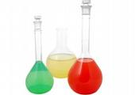
Působení na organizmus
Primárním místem zásahu toxické látky je vždy buňka.
Toxická látka postihuje buňku
  selektivně (specificky)
  nebo celý soubor buněk (nespecificky)
Studium toxicity na úrovni změn v organizmu je složitá záležitost, v které se uplatňuje velké množství rozličných faktorů. Z nich jsou nejdůležitější:
  koncentrace působící škodliviny (dávka)
  doba, po kterou toxické látky působí
  vlastnosti toxických látek
  cesta vstupu toxických látek do organizmu
  individuální „odolnost“ organizmu

Slide 5
Účinky chemických látek
Hlavními typy škodlivých účinků chemických látek, které se mohou projevit poškozením zdraví člověka jsou účinky:
· dráždivé
· alergenní
· mutagenní
· teratogenní
· karcinogenní
· systémové - např. postihují nervový systém, trávicí trakt, játra, močový systém, krev a krvetvorný systém, dýchací systém, kardiovaskulární systém, reprodukční systém.
Jedna látka může vykazovat i více účinků. Zařazení látek do skupin podle účinků není proto vždy jednoznačné.
Notes:
Dráždivé účinky
Chemické látky mohou mít výrazný místní dráždivý účinek při přímém styku s pokožkou nebo sliznicemi (při zasažení očí, při požití a při nadýchání). Velmi silně působící dráždivé látky (louhy, kyseliny) mohou na sliznicích a kůži způsobovat těžká poškození až nekrotické změny (působí korozívně).
Alergenní účinky
Podstatou alergií je imunitní reakce (primárně obranná reakce organismu), která má nepříznivé důsledky pro organismus. Opakovaný kontakt s alergenem (látkou, která má alergenní účinky) vyvolává specifickou reakci mezi alergenem, protilátkou a senzibilizovanými buňkami organismu. Tato reakce souvisí se zvýšenou propustností buněčných membrán a s uvolněním biologicky aktivních látek. Následují místní či celkové patologické reakce organismu doprovázené alergickými projevy. Tyto účinky nejčastěji vyvolávají bílkoviny, polysacharidy, lipidy nebo jednoduché chemické látky (např. Ni, Cr, Be), které se alergeny stávají až po vazbě na bílkoviny v organismu. Velmi početná je skupina kontaktních alergenů, které u přecitlivělých osob vyvolávají ekzémy různého typu, Do této skupiny patří prakticky všechny druhy textilních vláken, zvířecí chlupy, plísně, kvasinky apod. Mezi typická alergická onemocnění patří, kromě kožních, postižení horních cest dýchacích a průdušek (vasomotorická rýma a průduškové astma).
Mutagenní účinky
Mutace je náhle vzniklá, neusměrněná a trvalá změna vlastnosti nebo znaků organismu podmíněná změnou genetického materiálu buňky. Faktory vyvolávající mutace jsou označovány jako mutageny. Mutace mohou vznikat v pohlavních buňkách (gametické) i v buňkách ostatních tkání (somatické). Gametické mutace se přenášejí na potomstvo. Somatická mutace může u postiženého jedince vést ke vzniku buněčného klonu s pozměněnou genetickou informací. Organismus se tomuto vývoji brání opravnými (reparačními) mechanizmy nebo eliminací mutované buňky. Mutace mohou významně zasahovat do života organismu. Gametické mutace jsou příčinou samovolných potratů a snížení plodnosti svých nositelů (rodičů). Ovlivňují nepříznivě vývoj postižených potomků (snížení životaschopnosti, vrozené poruchy metabolizmu, zvýšený výskyt některých onemocnění - cukrovky, vysokého krevního tlaku). Somatické mutace u postiženého jedince mohou iniciovat nádorový proces. Mutace, které vedou k zániku buněk, přispívají ke snížení funkce orgánů a tkání i k urychlenému stárnutí organismu. Postihne-li somatická mutace zárodek během nitroděložního vývoje, může způsobit smrt zárodku nebo jeho poškození. Z tohoto hlediska dochází k překrývání účinku mutagenního a teratogenního.
Teratogenní účinky
Je-li zárodek ovlivněn během nitroděložního vývoje zásahem zevního faktoru (fyzikálního, chemického, biologického), který svými účinky zasáhne do procesu dělení a diferenciace buněk, dochází nejen k hrubým poškozením (malformacím) orgánů, kostí, ale i poškození některých funkcí organismu. Tyto změny nejsou přenášeny do dalších pokolení (nejsou spojeny se změnou genotypu).
Karcinogenní účinky
Podle mutační teorie karcinogeneze je úzký vztah mezi mutagenezí a karcinogenezí, přičemž společným jevem je mutace. Mutagen změní normální somatickou buňku v mutovanou buňku, je-li tato znovu ovlivněna mutagenem (eventuálně promotorem, tj. látkou nebo faktorem bez mutagenního účinku), vzniká latentní nádorová buňka. Dalším zásahem promotoru dochází k její transformaci na buňku nádorovou, která se již vyznačuje ztrátou kontroly růstu. Za určitých podmínek (například snížených imunitních pochodech) dochází k progresivnímu růstu a tvorbě nádoru. V počátečních fázích procesu se ještě mohou příznivě uplatnit opravné (reparační) mechanizmy, schopné opravit vzniklou mutaci, nebo imunitní systém eliminující takto pozměněné buňky.
Systémové účinky
Systémový účinek vyžaduje vstřebání látky do organismu, její distribuci do míst často vzdálených od místa vstupu. Většina látek, s výjimkou vysoce reaktivních, vykazuje systémový účinek. Některé látky mají jak místní, tak i systémový účinek. Příkladem je tetraetylolovo, které má lokální účinek na kůži i systémový účinek na centrální nervový systém. Chemické látky jen zcela výjimečně působí na všechny orgány stejně závažným toxickým účinkem. Většinou je pozorován výrazný toxický účinek na jeden nebo dva orgány.

Slide 6
Klasifikace karcinogenity IARC
1 | Karcinogenní pro člověka
2A | Pravděpodobně karcinogenní pro člověka
2B | Možná karcinogenní pro člověka
3 | Nelze klasifikovat
4 | Pravděpodobně není karcinogenní pro člověka
Notes:
1 – důkazy u člověka (epid.studie)- benzen, arzen, vinylchlorid
2A – u člověka důkazy omezené, ale dostatečné u zvířat (trichlorethylen, BaP)
2B – omezené důkazy u lidí i zvířat, nebo dostatečné u zvířat, ale chybějí u lidí (styren, chloroform)
3 – nejsou podklady pro klasifikaci
4 – důkazy o tom, že nejsou karcinogenní (málo, zkoumají se látky podezřelé z karcinogenity)
4 -

Slide 7
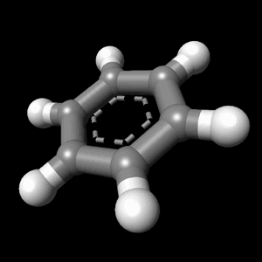
Vybrané látky a jejich vlastnosti
Toxické
Karcinogenní
Teratogenní
Mutagenní
Spektrum dávek, v nichž může chemická látka projevovat svůj toxický účinek je proto velmi široké a pohybuje se v rozpětí od několika ng/kg až po desítky g/kg.
Klasifikace toxických látek podle hodnoty LD50
Chemická látka | LD50
Supertoxická | 5 mg/kg a méně
Extrémě toxická | 5 - 50 mg/kg
Vysoce toxická | 50 - 500 mg/kg
Středně toxická | 0,5 - 5 g/kg
Málo toxická | 5 - 15 g/kg
Netoxická | 15 g/kg a více

Slide 8
Vybrané látky a jejich vlastnosti
Odhadnuté hodnoty LD50 některých chemických látek pro člověka při perorálním podání
Chemická látka | LD50 (mg/kg)
Ethanol | 7000
Chlorid sodný | 3000
Síran měďnatý | 1500
Morfin | 900
Fenobarbital | 150
DDT | 100
Strychnin | 2
Nikotin | 1
Tetrodotoxin | 0,1
Botulotoxin | 0,00001
Notes:
Smrtelná dávka ethanolu je obsažena přibližně ve dvou lahvích slivovice (2 x 0,75 litru, 45 %)

Slide 9
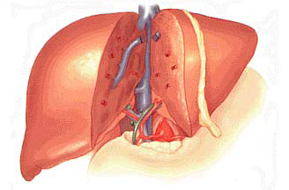
Vybrané látky a jejich vlastnosti
Klinické příznaky se mohou rozvíjet rychle u akutní otravy při jednorázové či opakované expozici vysokými dávkami chemické látky nebo se mohou rozvíjet pomalu u chronické otravy, kdy je organismus vystaven dlouhodobé nebo opakované expozici malých dávek chemické látky.
Účinek na gastrointestinální trakt (GIT)
bolesti břicha, zvracení a průjem,velké ztráty tekutin a minerálů
Účinek na kardiovaskulární systém
narušují srdeční rytmus nebo ,zasahují do elektrické aktivity srdce
Účinek na dýchací systém
dráždí horní cesty dýchací, vyvolávají prudký kašel a způsobují plicní edém vyřazují z činnosti dýchací svalstvo
Účinek na játra a ledviny
Účinek na krev a krvetvorbu
Účinek na homeostázu vápníku
Účinek na tvorbu energie v buňce
Účinek na nervový systém

Slide 10
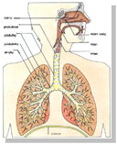
Látky „známé“ z ovzduší
Prašný aerosol – polétavý prach - PMx
Hlavní a nejčastější cestou vstupu prachu do lidského organismu jsou dýchací cesty. Hrubé prachové částice jsou zadržovány v horních cestách dýchacích. Pohybem řasinkového epitelu, kterým je vystlána nosní dutina, se dostávají s hlenem do nosohltanu a jsou spolknuty, vykašlány nebo vykýchány. Větší částice postupně v dýchacích cestách sedimentují (horní cesty dýchací zachytí většinu částic větších než 5 µm), menší částice pronikají hlouběji.
Se zmenšující se velikostí částic pravděpodobnost průchodu do plicních sklípků stoupá, pro částice velikosti 3 µm je tato pravděpodobnost vyšší než 50 %.
Frakce prachu, tvořená malými částicemi vdechnutelná až do plic, je z hlediska zdravotního rizika nejnebezpečnější.
Vdechování prašných částic způsobuje různé nepříznivé biologické reakce lidského organismu.
Notes:
Účinek dráždivých prachů se nejčastěji projevuje mechanickým drážděním sliznic dýchacích cest, spojivek očí a pokožky, u citlivějších osob i alergickými reakcemi. Některé prachy, zvláště organického původu, mohou vyvolávat přecitlivělost, projevující se např. jako průduškové astma.
Infekční prach, který obsahuje choroboplodné zárodky zachycené na prašných částicích, může způsobit vážná onemocnění, mezi ně patří i bakteriální a plísňové infekce způsobené bioaerosolem.
Prachy toxické mohou způsobit kromě místního účinku na dýchací ústrojí i systematickou intoxikaci. Prachy obsahující toxické látky jsou absorbovány krví, což pak vede k nepříznivému vlivu na tkáně a orgány, i vzdálené od místa vstupu škodliviny.
Karcinogenní prachy, mohou při vdechnutí vyvolat nádorová onemocnění u lidí, kteří jsou těmto prachům vystaveni.

Slide 11
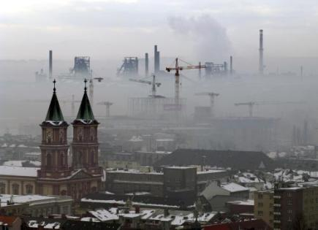
Látky „známé“ z ovzduší - Aerosol
Vysoké koncentrace prachu v ovzduší způsobují usazování prachových částic v očích, nosu a ústech a s tím spojené nepříjemné pocity. Dlouhodobá expozice těmto koncentracím i u prachu bez specifických účinků (někdy nazývanému "inertní") přetěžuje samočisticí mechanismy plic, snižuje celkovou obranyschopnost člověka a může přispívat ke vzniku chronického zánětu průdušek. Kromě toho mechanické působení těchto částic i jejich odstraňování může způsobovat poranění pokožky nebo sliznic.

Slide 12
Látky „známé“ z ovzduší - Aerosol
Krátkodobé i dlouhodobé expozice vedou ke zvýšení úmrtnosti, zvýšení počtu příznaků onemocnění dýchacího a kardiovaskulárního systému, zvýšení počtu akutních hospitalizaci a zvýšené spotřebě léků
- vzestup celkové úmrtnosti o 0,5 % při zvýšení denní průměrné
koncentrace částic PM₁₀ o 10 µg/m³ nad hodnotou 50 µg/m³
- vzestup celkové úmrtnosti o 3 % (6%) při zvýšení roční průměrné
koncentrace částic PM₁₀ (PM _{2,5}) o 10 µg/m³ (WHO, 2006)
Doporučené hodnoty WHO nepředstavují bezpečný práh rizika, ale mez
přijatelnosti):
PM_{2.5}: 10 μg/m³ (průměrná roční koncentrace)
25 μg/m³ (24 hodinová koncentrace)
PM₁₀: 20 μg/m³ (průměrná roční koncentrace)
50 μg/m³ (24 hodinová koncentrace)

Slide 13
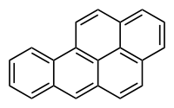
Látky „známé“ z ovzduší
Benzo[a]pyren
je polycyklický aromatický uhlovodík s pěti benzenovými kruhy. Je silně karcinogenní a mutagenní. Za běžných podmínek jde o žlutě zbarvenou krystalickou pevnou látku. Benzo[a]pyren je produktem nedokonalého spalování při teplotách 300 až 600 °C. Byl identifikován v roce 1933 jakožto složka uhelného dehtu odpovědná za první rozpoznané nádory způsobené pracovním prostředí.
Může vyvolat rakovinu. Může vyvolat poškození dědičných vlastností. Může poškodit reprodukční schopnost. Může poškodit plod v těle matky. Může vyvolat senzibilizaci při styku s kůží. Vysoce toxický pro vodní organismy, může vyvolat dlouhodobé nepříznivé účinky ve vodním prostředí.
Notes:
Benzo[a]pyren se nachází v uhelném dehtu, v automobilových výfukových plynech (zvláště ze vznětových motorů), v každém kouři vzniklém při spalování organických materiálů (včetně listů tabáku při kouření) a v grilovaných potravinách. Čerstvé studie odhalily, že úrovně benzo[a]pyrenu v připálených toastech jsou vyšší, než se dříve myslelo, není však prokázáno, zda jsou samotné připálené toasty karcinogenní. Vařené produkty z masa, jejichž běžná konzumace je epidemiologicky spojována se zvýšeným výskytem nádorů tlustého střeva^{[1]} (přestože to samo nedokazuje karcinogenitu)^{[2]}, mohou obsahovat až 4 ng/g benzo[a]pyrenu^{[3]}, až 5,5 ng/g je ho ve smaženém kuřeti ^{[4]} a 62,6 ng/g v přepečeném hovězím masu připravovaném jako barbecue.^{[5]}

Slide 14
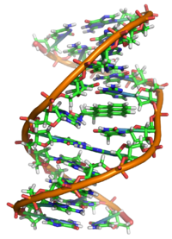
Látky „známé“ z ovzduší - PAU
Genotoxické, karcinogenní a imunotoxické účinky, endokrinní disruptory, reprodukční toxicita benzo(a)pyren: prokázaný karcinogen;
- UR (1 ng/m³) 0,000087 (WHO)
UR – odhad ca rizika pro celoživotní expozici koncentraci 1 ng/m³
- Imisní limit 1 ng/m³ = míra ca rizika 2,2x10⁻⁵
Všeobecně přijatelná hodnota rizika 1x10-6

Slide 15
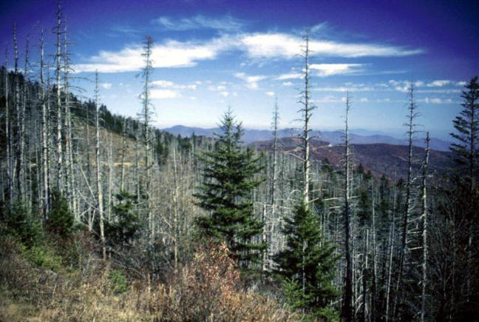
Látky „známé“ z ovzduší
Oxid siřičitý SO₂
Oxid siřičitý je dráždivý plyn, který se dostává do vzduchu zejména při spalování méně kvalitního uhlí. Působí dráždivě zejména na horní cesty dýchací, dostavuje se kašel, v těžších případech může vzniknout až edém plic. Menší koncentrace vyvolávají záněty průdušek, astma a záněty průdušek.
Chronická expozice oxidu siřičitému negativně ovlivňuje krvetvorbu, způsobuje rozedmu plic, poškozuje srdeční sval, negativně působí na menstruační cyklus. Značně toxický je oxid siřičitý pro rostliny, neboť reaguje s chlorofylem a narušuje tak fotosyntézu. Nejvyšší přípustné koncentrace oxidu siřičitého ve vzduchu v průběhu 24 hodin jsou 0,15 µg/m³ a krátkodobě 0,5 µg/m³.
Oxid sírový SO₃
Oxid sírový má silnější dráždivé účinky než oxid siřičitý. Vzniká i v atmosféře oxidací oxidu siřičitého za spoluúčastí pevných částic. Ve vlhkém vzduchu tvoří mlhu kyseliny sírové, která leptá dýchací cesty.

Slide 16
Látky „známé“ z ovzduší
Oxid dusnatý NO
Oxid dusnatý silně dráždí dýchací cesty, způsobuje cyanosu a hemoglobin mění na oxidovaný methemoglobin. Oxid dusnatý plní v našem těle též funkci jednoduchého plynného hormonu, způsobujícího rozšiřování cév. Oxid dusnatý se na vzduchu snadno oxiduje, a proto se vyskytuje většinou ve směsi s oxidem dusičitým, jako tzv. nitrosní plyny NO_{x}. Nejvyšší přípustnou koncentrací nitrosních plynů ve vzduchu je 0,1 mg/m³ během 24 hodin.
Oxid dusičitý NO₂
Oxid dusičitý lze snadno odhalit čichem podle typického odporně nasládlého zápachu. Již ve velmi nízkých koncentracích působí dráždivě na dýchací cesty. Akutní otrava se projevuje úporným kašlem, může vznikat edém plic či jiná plicní poškození. V krvi se objevuje methemoglobin, což se projevuje cyanosou. V těžších případech to vede až k šoku, křečím, zástavě dechu a smrti. Nitrosní plyny jsou podezřelé z karcinogenity. Jejich obsah v ovzduší se sleduje. Poškozují rostliny, účastní se na vzniku smogu a poškozují ozonovou vrstvu.

Slide 17
Látky „známé“ z ovzduší - NO₂
Akutní i chronické účinky, zvýšené riziko respiračních onemocnění v důsledku snížené obranyschopnosti vůči infekci, snížení plicních funkcí, hlavním efektem NO₂ je nárůst reaktivity dýchacích cest. Účinek NO₂ těžko odlišitelný od účinku dalších škodlivin, se kterými se obvykle vyskytuje ve směsích.
- Doporučené hodnoty WHO:
40 μg/m³ (průměrná roční koncentrace)
200 μg/m³ (průměrná 1- hodinová koncentrace)

Slide 18
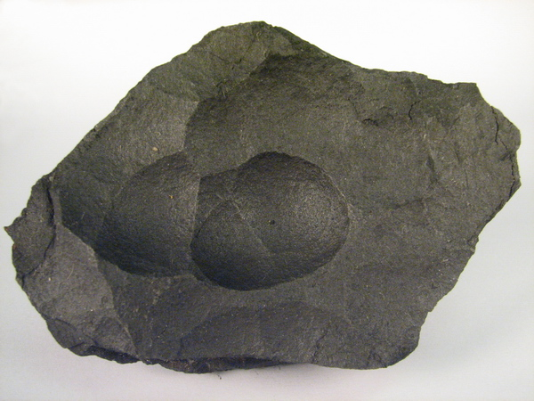
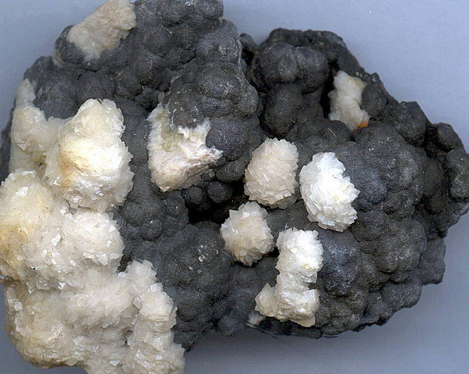
Látky „známé“ z ovzduší - kovy
Arsen
Sloučeniny arsenu jsou vysoce jedovaté, a to jak akutně, tak chronicky. Některé jsou též prokázanými mutageny, karcinogeny a teratogeny. Za netoxický bývá považován kovový arsen, který je však v organismu přeměněn ve své toxické sloučeniny. Sloučeniny trojmocného arsenu jsou všeobecně jedovatější než sloučeniny arsenu pětimocného, neboť mohou lépe vnikat do těla. Mezi nejjedovatější sloučeniny arsenu patří oxid arsenitý As₂O₃ (arsenik, otrušík), chlorid arsenitý AsCl₃, dále arsenovodík AsH₃, z organických sloučenin je nejvýznamnější bojový lewisit.

Slide 19
Látky „známé“ z ovzduší - kovy
Arzén
Poruchy krvetvorby, zvýšená úmrtnost na kardiovaskulární onemocnění, karcinogenní účinky – zhoubné nádory plic
- UR (1 μg/m³) 0,0015 (WHO)
- Imisní limit 6 ng/m³ = míra ca rizika 9x10⁻⁶
Kadmium
Poruchy metabolismu vápníku, reprodukční toxicita neurotoxicita, poškození ledvin, karcinogenní účinky
- UR (1 μg/m³) 0,0018 (US EPA)
- Imisní limit 5 ng/m³ = míra ca rizika 9x10⁻⁶

Slide 20
Látky „známé“ z ovzduší
Látky „známé“ z ovzduší - kovy
Olovo
Olovo je z toxikologického hlediska velice významným prvkem. Ani ne tak svými akutními účinky, které jsou relativně slabé (otravu vyvolají až 2-3 g octanu olovnatého, smrtelnou dávkou je pro člověka 20 až 25 g), jako spíš účinky chronickými. Olovo se v organismu hromadí a vyvolává chronickou otravu.
Akutní otravy olovem jsou poměrně vzácné a vznikají obvykle při vdechování par olova, případně po požití vysoce kontaminované potravy. Objevují se příznaky působení na nervovou soustavu, jako je svalová slabost, dále probíhá rozklad červených krvinek s následným poškozením ledvin.
Při chronické otravě dochází k postižení celé řady orgánových systémů a biochemických pochodů. Nejdůležitější je ovšem působení na nervovou soustavu. Může docházet k poškození mozku, které se projevuje závratěmi a může končit až kómatem a smrtí, kdy bývá nalezen edém mozku.

Slide 21
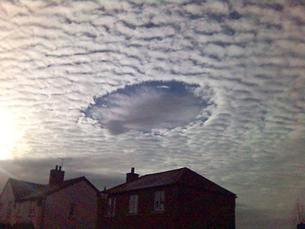
Látky „známé“ z ovzduší
Ozon O₃
Ozon je vysoce toxický a reaktivní plyn. Asi 90% atmosférického ozonu je přítomno v části stratosféry - v ozonosféře, která se nachází ve výšce asi 20 až 25 km. Zde ozon vzniká působením UV záření. Zbylých asi 10% ozonu se vyskytuje v nižších vrstvách atmosféry.
Ozon je škodlivý zejména tvorbou velmi reaktivních volných radikálů (částic s nepárovým elektronem).
Ozon je pro organismy při přímém styku velmi škodlivý. Dráždí dýchací cesty a může vyvolat až plicní edém s fatálním průběhem. Cílovým místem působení je tedy dýchací soustava. Při chronické expozici ozonu může vznikat až zánět průdušek popřípadě jiná plicní onemocnění. Ozon rovněž zvyšuje citlivost plic vůči alergenům jako je histamin či acetylcholin. Působí též nepříznivě na centrální nervovou soustavu, což se projevuje podrážděností, bolestmi hlavy a únavou.

Slide 22
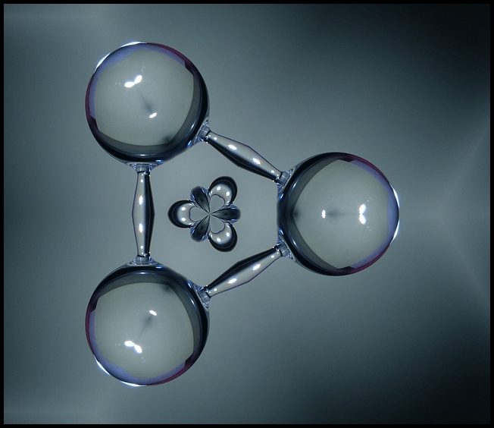
Látky „známé“ z ovzduší - ozón
Dráždivé účinky - pálení očí, nosu, krku, případně tlak na hrudi, kašel a bolesti hlavy
Snížení plicních funkcí při průměrné koncentraci 160 μg/m³ v délce trvání hodin až dnů (WHO)
Imisní limit = doporučená hodnota WHO 120 μg/m³ (max. denní 8 hod. klouzavý průměr) – Při dodržení této hodnoty by účinky na zdraví neměly být významné

Slide 23
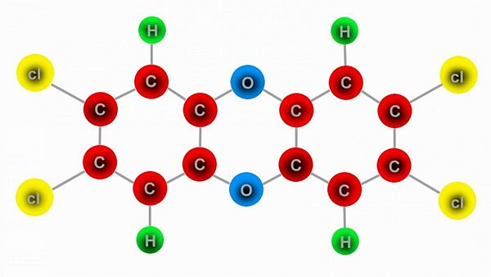
Látky „známé“ z ovzduší
Dioxiny (PCDD/F)
Jedná se o označení dvou skupin toxických sloučenin (polychlorované dibenzo-p-dioxiny a polychlorované dibenzofurany. Obě skupiny obsahují dohromady asi dvě stě látek.
2,3,7,8-tetrachlorodibenzo-p-dioxin
Dioxiny vznikají jako produkty spalování obecních odpadů, avšak také při procesu hoření běžně používaného topiva, jako je dřevo či uhlí, nebo třeba i při kouření cigaret.
Naproti tomu jejich destrukce je mnohem komplikovanější. Jako nejspolehlivější se prozatím jeví zpopelnění kontaminovaného materiálu při teplotách přesahujících 850 °C. Často je však uváděná doporučená teplota přesahující až 1000 °C.
Dioxiny jsou velice stabilní a nejčastěji se vážou na tuky.
Podle koncentrace i intenzity působení těchto látek ovlivňuje imunitní systém a nervovou soustavu. V některých případech mohou být i karcinogenní.
Vystavení akutnímu působení dioxinů vede k pocitu pálení očí, nosu a hrdla. Často jsou tyto vjemy spojeny s bolestí hlavy, závratěmi, setřeným viděním, bolestmi svalů a kloubů, nevolností až zvracením, dušností a emočním neklidem.
Notes:
Dioxiny jsou zřejmě nejčastěji zmiňovány v souvislosti se svojí toxicitou. První hlášení toxického vlivu na člověka přicházejí přibližně od poloviny minulého století v souvislosti s různými, většími či menšími, havárie mi v chemických provozech. Z šedesátých let je jistě nejznámější aféra s tzv. „Agent Orange (AO)“. Jednalo se o herbicid založený na bázi dioxinů.

Slide 24
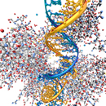
Látky „známé“ z ovzduší - dioxiny
Schopnost bioakumulace v organizmu, imunitoxické, neurotoxické účinky, reprodukční toxicita, endokrinní disruptory, vliv na změny chování dětí
TCDD + další dvě látky – prokázaná karcinogenita
TDI (celk. denní příjem) 1-4 pg/1 kg těl. váhy (WHO)
- ovzduší přispívá většinou méně než 1%. Ve
specifických podmínkách však může příspěvek z
ovzduší pokrývat celou TDI
IUR (1 pg/m³) 0,000033
Imisní limit pro výskyt TCDD v ovzduší není stanoven

Slide 25
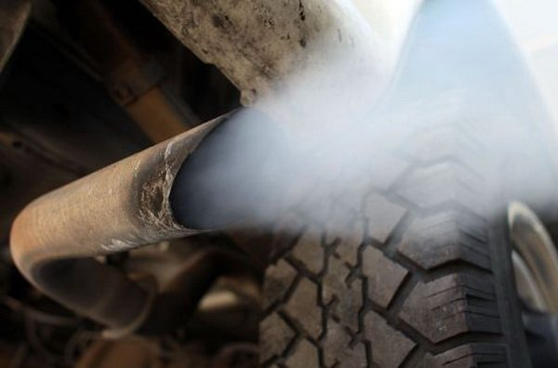
Látky „známé“ z ovzduší
Oxid uhelnatý CO
Oxid uhelnatý je bezbarvý plyn bez chuti a zápachu, nemá dráždivé účinky. Je nepatrně lehčí než vzduch, hoří modrým plamenem. Je-li ve vzduchu přítomen v množství 12,5 až 74,2%, vybuchuje za vzniku oxidu uhličitého. S některými kovy reaguje oxid uhelnatý za vzniku karbonylů, které jsou také vysoce toxické.
Otrava oxidem uhelnatým je jednou z nejčastějších otrav vůbec. Její nebezpečnost tkví v tom, že oxid uhelnatý je špatně nepostřehnutelný smysly. Oxid uhelnatý vzniká všude, kde dochází k nedokonalému spalování, je tedy obsažen v kouři cigaret, ve výfukových plynech, vzniká např. po výbuchu střelného prachu, je též součástí vodního plynu a svítiplynu.
Oxid uhelnatý se vstřebává plícemi a rychle se slučuje s hemoglobinem, za vzniku
karboxyhemoglobinu. Vazba oxidu uhelnatého k železnatému iontu hemoglobinu je přibližně 220krát silnější než vazba kyslíku. Vazba je však reverzibilní a oxyhemoglobin lze regenerovat zvýšeným přísunem kyslíku.

Slide 26
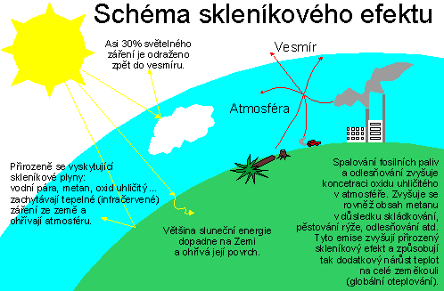
Látky „známé“ z ovzduší
Oxid uhličitý CO₂
Oxid uhličitý je plynná látka bez zápachu. Na rozdíl od oxidu uhelnatého je těžší než vzduch, takže se hromadí při zemi. Vzniká při dýchání, ale též při kvašení a hnití. Je obsažen v atmosféře v množství asi 0,03%, jeho množství se však v posledních letech zvyšuje a způsobuje tzv. "skleníkový efekt".
Toxické účinky oxidu uhličitého se objevují již při obsahu 2% ve vzduchu, při obsahu nad 5% tělo nestačí oxid uhličitý ventilovat ven a dochází tedy k jeho hromadění v těle. Oxid uhličitý pak tlumí centrální nervovou soustavu a dýchací centrum. Postižení si stěžují na bolesti hlavy. Při vdechování vzduchu o koncentracích větších než 20% nastává smrt zástavou dechu v průběhu několika sekund.

Slide 27
Látky „známé“ z ovzduší - benzen
Ovzduší představuje hlavní cestu vstupu benzenu do těla. V těle je absorbováno okolo 50% benzenu vdechovaného se vzduchem. Společně s dalšími polutanty se benzen podílí na fotochemických procesech, kterými vzniká smog obsahující oxidanty. Benzen má prokazatelně karcinogenní a hematotoxické vlastnosti.
Toxické účinky na krvetvorbu při koncentracích >100 mg/m³. Pro koncentrace <30 mg/m³ není zatím dostatek důkazů. Karcinogenní a genotoxické účinky.
- UR (1 μg/m³) 0,000006
- Imisní limit 5 μg/m³ = míra ca rizika 2,2x10⁻⁵

Slide 28
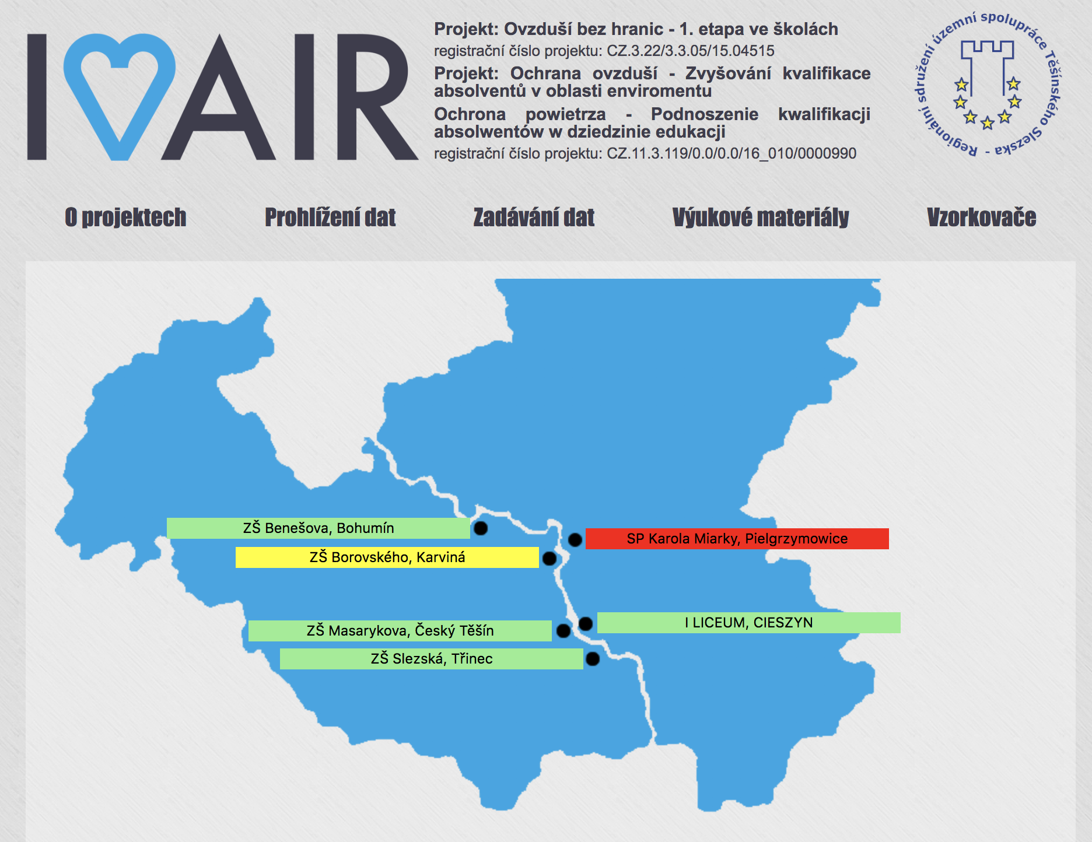
Více informací na www.i-air.eu

